Slide 1




Slide 2

CLS
עקרונות המשפט הפלילי נוסחו ע"י אנשים לבנים בני המעמד הגבוה על מנת לדכא את בני המיעוטים בני המעמד הנמוך.
ללא שליטה ובחירה חופשית אין מקום למשפט הפלילי.
לדוגמא:
אדם שחור שנולד בשכונת עוני סיכוייו שלא להיגרר למעגל הפשע נמוכים עד לא קיימים.
למעשה אין הבחירה בידו.
מכאן השאלה...
עד כמה צריך המשפט להתחשב במוצאו של הנאשם ובתרבותו
בקביעת אחריותו הפלילית ???

Slide 3



סעיף 300(א) - רצח:
העושה אחת מאלה אשם ברצח ודינו – מאסר עולם ועונש זה בלבד:
(2) – גורם בכוונה תחילה למותו של אדם.
סעיף 301 – כוונה תחילה:
(א) – לעניין ס' 300 יראו ממית אדם כמי שהמית בכוונה תחילה אם החליט להמיתו, והמיתו בדם קר, בלי שקדמה התגרות בתכוף למעשה, בנסיבות שבהן יכול לחשוב ולהבין את תוצאות מעשיו, ולאחר שהכין עצמו להמית אותו או שהכין מכשיר שבו המית אותו.

Slide 4

יסודות עבירת הרצח
קינטור סובייקטיבי –
יסוד עובדתי
החלטה
הכנה
היעדר קינטור
קינטור אובייקטיבי –
יסוד משפטי
הסבר:
בהתקיים קינטור האדם אינו יכול "לחשוב ולהבין את תוצאות מעשיו" ולכן לא מתקיימת 'הכוונה תחילה' הנדרשת ברצח.
וכדברי השופט זילברג (פס"ד סגל):
"אין החוק מצדיק את מי שהרג את הנפש מתוך קינטור, ואין הוא מוריד אותו, כאילו מטעמים מוסריים, מדרגת רוצח לדרגת הורג, הוא רק מתחשב עד למידה מסויימת ב-"חולשת הטבע האנושי", ומגלגל רחמיו עליה, שלא להעלות את הנאשם אל הגרדום, או שלא לדונו למאסר עולם אובליגטורי.

Slide 5
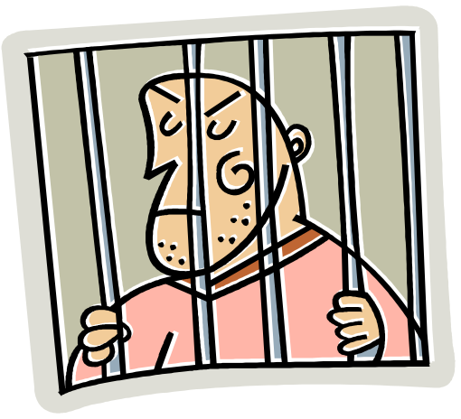
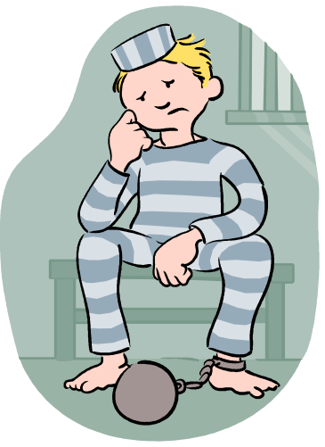

עד כמה
נרצה להתחשב באותה
"חולשת טבע אנושית"?
ואם בכלל

Slide 6




טענת הקינטור – "חולשת הטבע האנושי"
הגישה התרבותית
מבחן אובייקטיבי מצומצם
"האם אדם אחר מאותה השתייכות דתית/תרבותית של הנאשם – לו היה נתון במצבו, עלול היה לאבד שליטה עצמית ולהגיב בדרך הקטלנית בה השיב הנאשם?"
מייחסת חשיבות לדתו ותרבותו של הנאשם בעבירת הרצח
Notes:
בני

Slide 7




פס"ד סגל
בעד המבחן התרבותי
זילברג (דעת מיעוט) מצטט פס"ד מימי המנדט:
המבחן לקיומו של רצח הוא בא"י יותר דק מאשר המבחן המקובל במשפט האנגלי... הודות לשוני התנאים השוררים בא"י ובאנגליה.
באנגליה כמעט כל התושבים שייכים לגזע אחד וחזקה עליהם שנוקטים הם אותן השקפות ממש בנוגע לחובותיהם והתחייבויותיהם כלפי החברה.
בא"י יש לנו גזעים שונים, ואפילו סוגי משנה שונים בתוך הגזעים, לא יהא זה עיקום דברים אם נפרש את המונח סביר כרוצה לומר: "סביר לגבי אותו גזע אשר אליו משתייך הנאשם".
ברנזון:
"תורת הגזע הזאת זרה היא לרוחה של מדינת ישראל שראש מאווייה הוא לכנוס את פזורי ישראל מתפוצת הגולה ולמזגם בארץ לעם אחד ומאוחד. האדם הישראלי ההולך ונוצר בארץ, ורק הוא – צריך לשמש קנה מידה.
נגד המבחן התרבותי

Slide 8
"האדם הסביר"
איזהו?
השופט שמגר
פס"ד גנדי
"האדם הסביר הוא מעין תשלובת של הרצוי והמצוי... אך אין פירושו של דבר שבימ"ש, ביצרו דמות זו, חייב לקבל בהכרח בל יגונה את ממוצעי ההתנהגות ואורחותיהן הנלוזות, של קבוצות מסויימות או בעלי מוצא או מזג מסויימים, וכי אינו רשאי לכלול לתוך התכונות של יצורי רוחו יסודות של נורמה תרבותית רצויה"
"אין ביהמ"ש צריך לפסוק עפ"י אדם דמיוני, רציונלי ואידאלי לעיניו"

Slide 9
השימוש שנעשה בביהמ"ש במבחן הסובייקטיבי:
השופט לוין
פס"ד תומא
"קדמה למעשה הקטילה פרובוקציה חמורה שעשויה היתה להוציא מגדרו את המערער בהתחשב באשיותו, רקעו וסביבתו... אילו הוחלה בישראל הלכת האחריות המופחתת, הייתי מקל עם המערער בהרבה במה שנוגע לתקופת המאסר שראוי הוא לשאת".
השופטת בן-פורת
פס"ד תומא
עמידה במבחן הסובייקטיבי של הקינטור = היעדר "יישוב דעת הנדרש כיסוד להחלטה להרוג"
Notes:
בני

Slide 10

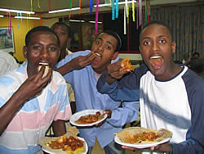
יחס בתי המשפט לגישה התרבותית כיום:
השופט חשין
פס"ד צ'קולה
"אפשר שתרבותו של עולה לישראל תושפע ממקום עלייתו לארץ, ואולם השאלה אם קונטר פלוני, אם לאו, שאלה של נסיבות ספציפיות היא..."

Slide 11
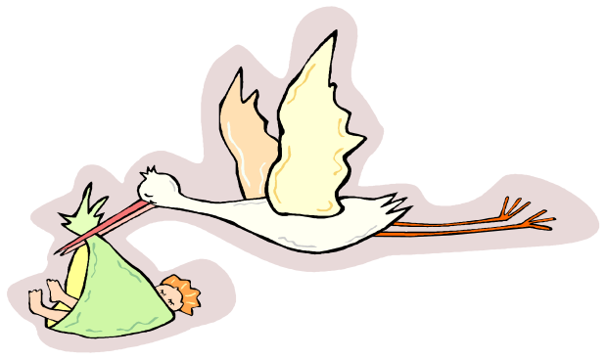
לידתו של "האדם הסביר"
פס"ד וולש (1869 – אנגליה):
אדם דקר את חברו ללא סיבה של ממש. הנדקר לא תקף, לא היכה, ולא פגע.
"החוק יכיר בקינטור ויתחשב בחולשת הטבע האנושי רק כשמדובר בסערת יצרים הנובעת בדרך הטבע מן בקינטור ועשויה להתעורר על ידו בליבו של 'אדם סביר' ".

Slide 12
קיצוניות בגישת "האדם הסביר" / המבחן האובייקטיבי
פס"ד בדר (54' – אנגליה)
צעיר אימפוטנט בן 18 דקר זונה והרגה כאשר לעגה לו על שנכשל בניסיונו לקיים עימה יחסי מין.
האדם הסביר
האם ראוי לבחון לפי ?
או שמא המבחן הנכון ?
האימפוטנט הסביר

Slide 13

מתנגדי המבחן האובייקטיבי
זילברג (פס"ד סגל):
אין השופט המודרני נרתע מפני פרובלמטיקה משפטית. הדבר השנוא עליו ביותר הוא סכמטיות ושגרה. אין שופט בעל מצפון שואף דווקא לפשטות וקלות ו...אם המבחן הסובייקטיבי ידרוש ממנו התעמקות יתר בכל רחשי ליבו של העבריין, חובה עליו שימצה את הבדיקה עד תומה.

Slide 14
תומכי המבחן האובייקטיבי (ומתנגדי הסובייקטיבי)
המבחן הסובייקטיבי ייתן פרס לחסרי שליטה עצמית ויעניש את האדם הסביר הזהיר על מידת הריסון שהוא נוהג ביחסיו עם בני אדם. רצח בדר"כ אינו נעשה לעיני עדים. המבחן הסובייקטיבי יאפשר להורג בעל כישרון סיפורי לעורר ספק בלב השופטים, דבר שיחייבם להרשיעו בהריגה ולא ברצח.

Slide 15
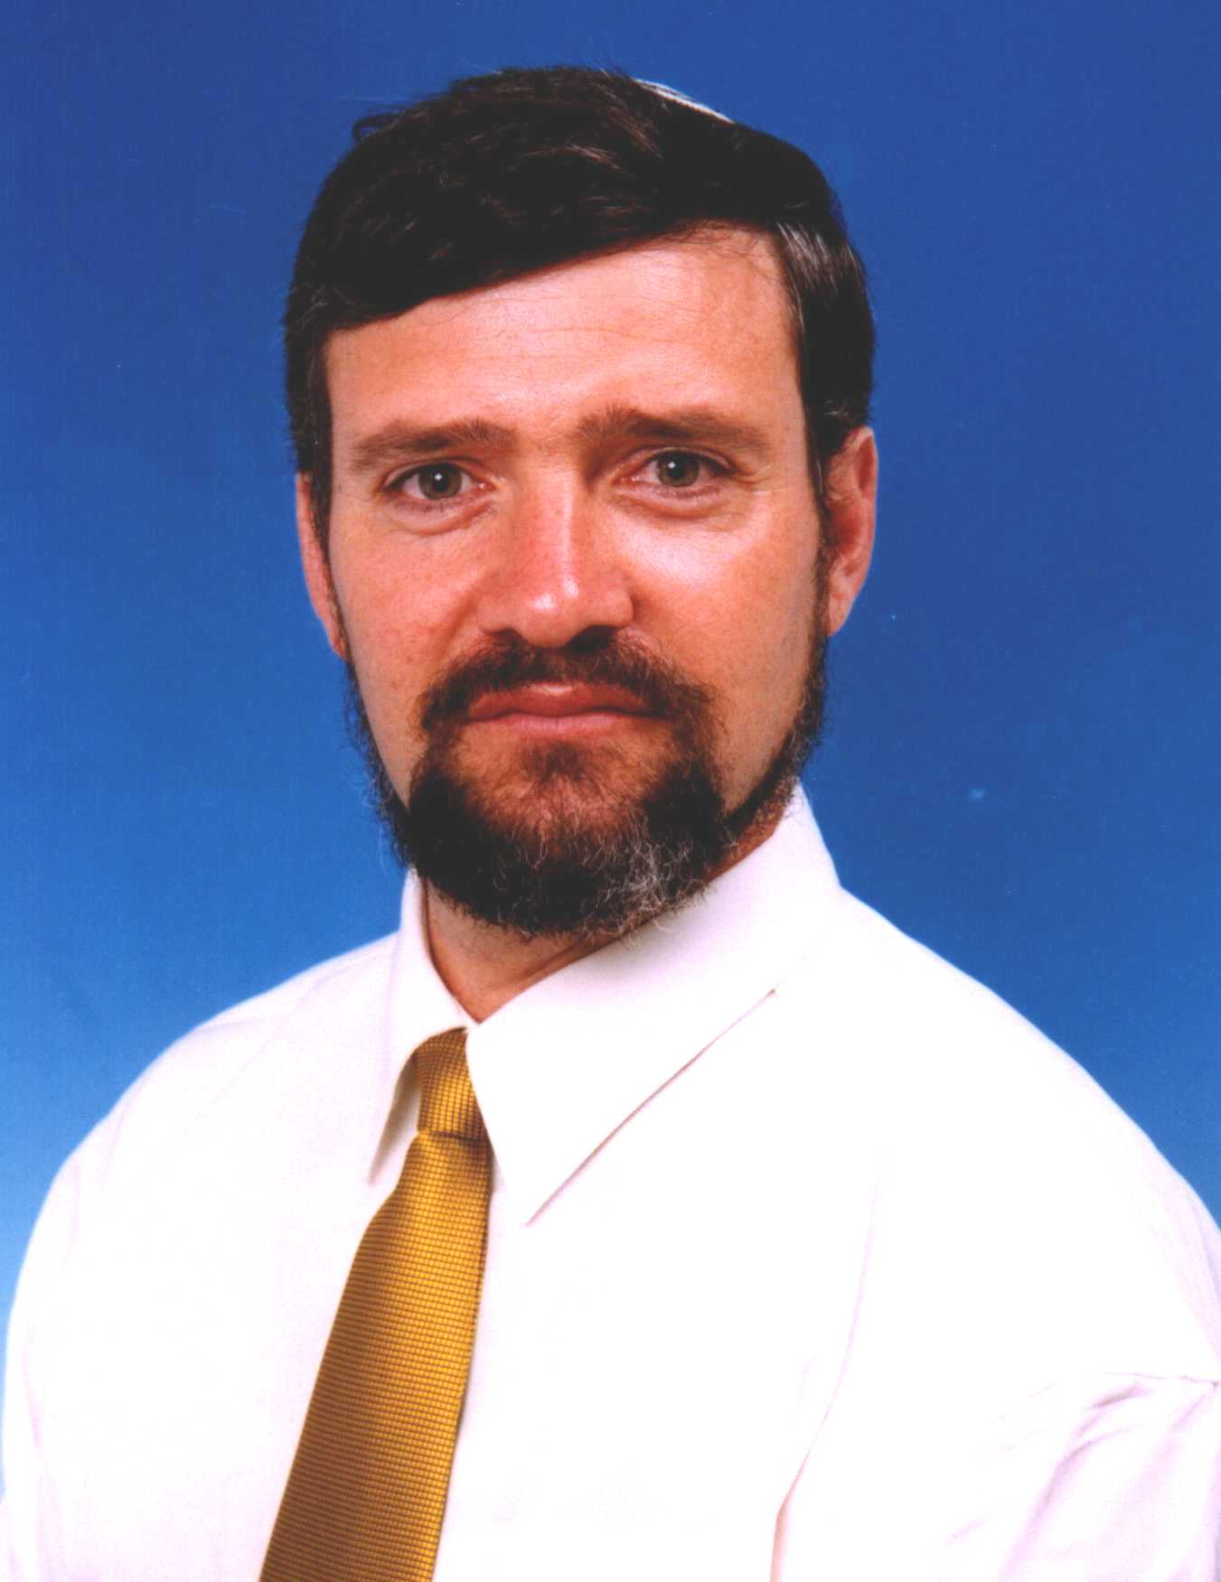

הגישה
הנורמטיבית
מבחן –
"האדם מן היישוב"
VS.
לכאורה 2 הגישות מתנגשות:
מצוי
רצוי
Notes:
גבי

Slide 16

שמגר בפס"ד גינדי:
"ומנגד, בפינה האובייקטיבית... – גם כן שמגר!!!
"בפינה הנורמטיבית – שמגר!"
"אין ביהמ"ש צריך לפסוק עפ"י אדם דמיוני רציונאלי ואידאלי לעיניו, אלא עפ"י המתרחש בשטח".
"האדם הסביר אינו תוצר של ממוצע סטטיסטי אלא מידגם, המורכב מתכונתיהם של יצור אנושי, המשקפים את הערכים והתפיסות של חברתנו".
FIGHT!!!

Slide 17
ישנה סתירה פנימית בכל אחת מדעות השופטים.
אין שופט התומך חד משמעית בנורמטיביזם.

Slide 18
סיכום:
+ + + + + = ...
דווקא הפסיקה האנגלית ממנה שאבנו את המבחן האובייקטיבי נוטה יותר ויותר לכיוון הסובייקטיבי.
לאור זאת דווקא בא"י מרובת הגזעים והתרבויות שומה על ביהמ"ש לתת דעתו לעניין זה ולא להתעלם ממנו ביצירת נורמה אידיאלית דמיונית.

